Slide 1
第1节 生态系统的结构

Slide 2
一定空间
生物群落
非生物环境
1.生态系统的概念：在_______内，由_______与它的___________ ________而形成的统一整体；
2.生态系统的范围：生态系统的空间范围________
______是地球上最大的生态系统；
生物圈包括________________________________
3.生态系统的结构包括________________和_________________，前者包括________________、______、______、______，
后者包括______、______；
4.生产者的主要组成：____生物，主要是_______，还包括______（如蓝细菌）和____________（如硝化细菌）等；
5.生产者的作用：
______________________________________________________
______________________________________________________
6.生产者的地位：______________
7.消费者的主要组成：主要是_____，包括______动物、______动物、______动物和______动物，还包括其他____生物（如菟丝子、胞内寄生菌）；
相互作用
有大有小
生物圈
地球上的全部生物及其非生物环境的总和
生态系统的组成成分
生态系统的营养结构
非生物的物质和能量
生产者
消费者
分解者
食物链
食物网
自养
绿色植物
光合细菌
化能合成细菌
通过光合作用，将太阳能固定在它们所制造的有机物中，将太阳能转化成化学能，从而可以被生物所利用
生态系统的基石
动物
植食性
肉食性
杂食性
寄生
寄生

Slide 3
8.消费者的作用*：
______________________________________________________
______________________________________________________
9.消费者的地位：__________________
10.分解者的主要组成：主要是营_____生活的_____和_____，还包括营_____生活的动物（如蚯蚓、蜣螂、秃鹫等）
11.分解者的作用：
______________________________________________________
12.分解者的地位：是生态系统的_____________
13.非生物的物质和能量主要组成：光、热、水、空气、无机盐等
14.非生物的物质和能量的作用：
______________________________________________________
______________________________________________________
15.非生物的物质和能量的地位：是生态系统的_________
16.生态系统组成成分之间的联系：
______________________________________________________
17.一个营养级包括处于食物链某一环节上的________的_____
18.食物链中（指捕食链）第一营养级一定是______；
①加快生态系统的物质循环
②对于植物的传粉和种子的传播等具有重要作用
生态系统最活跃的成分
腐生
细菌
真菌
腐生
将动植物遗体和动物的排遗物分解成无机物
必需的关键成分
①为生物提供物质和能量
②是生物群落赖以生存和发展的基础
必需成分
紧密联系，缺一不可，使生态系统成为一个统一的整体，具有一定的结构和功能
各种生物
总和
生产者

Slide 4
+1
19.消费者的营养级级别=其消费者级别____，例如食草动物为第____营养级、____级消费者，以食草动物为食的生物为____营养级、____级消费者，四级消费者为第____营养级；
20.食物链上一般不超过五个营养级，想一想，这是为什么？**
______________________________________________________
______________________________________________________
______________________________________________________
21.食物链的起点一定是______；
食物链的重点是不被其他动物捕食的动物，即__________；
22.高中生物中的食物链，实际上是捕食食物链，是由生物之间的____关系形成的，只包括生态系统的组成成分中的______和_____，不包括______和_________________；
23.食物链的方向不可逆原因：
______________________________________________________
24.一般来说，食物链不超过___个营养级；
25.为什么会形成食物网？
______________________________________________________
______________________________________________________
二
初
三
次
五
能量沿食物链的流动是逐级递减的，在一个生态系统中，营养级越多，在能量流动过程中消耗的能量就越多，营养级越高，获得的能量就越少，当能量流动进行到第五营养级时，余下的能量很少，甚至不足以养活一个种群
生产者
最高营养级
捕食
生产者
消费者
分解者
非生物的物质和能量
生物之间的捕食关系是长期自然选择的结果，一般不可逆转
五
在生态系统中，一种绿色植物可能是多种植食性动物的食物，而一种植食性动物既可能吃多种植物，也可能被多种肉食性动物所食，因此，食物链会交错连接成复杂的网状。

Slide 5
食物链
交错连接
营养关系
26.食物链概念：______彼此相互________成的复杂________
27.食物链和食物网的功能
（1）生态系统_____________________；
一般认为，________________________________________；
（2）食物链和食物网是________________，
是_____________________________；
28.为什么食物网越复杂，生态系统抵抗外界干扰的能力就越强？
______________________________________________________
______________________________________________________
______________________________________________________
29.食物链包含的种间关系为_______；
食物网包含的种间关系为______________；
30.在食物网中，两种生物之间的种间关系是唯一的吗？
______________________________________________________
31.在食物网中，同一生物所处的营养级是一成不变的吗？
______________________________________________________
32.捕食者减少，被捕食者的数量变化为______________________
33.第一营养级生物数量减少，其他生物的数量_______
保持相对稳定的重要条件
食物网越复杂，生态系统抵抗外界干扰的能力就越强
生态系统的营养结构
生态系统物质循环和能量流动的渠道
如果一条食物链的某种动物减少或消失，它在食物网中的位置可以由这个营养级多种生物来代替，整个生态系统的结构和功能仍然能够维持在相对稳定的状态
捕食
捕食和种间竞争
不一定，可能是捕食，可能是种间竞争，也可能既存在捕食又存在种间竞争
不是，可能处于多个营养级
先增加，后减少，最后趋于稳定
均减少

Slide 6
名称 | 营养方式 | 主要组成 | 作用 | 地位
非生物的物质和能量
生产者
消费者
分解者
联系
为生物提供物质和能量，是生物群落赖以生存和发展的基础
光、热、水、空气、无机盐等
必需成分
通过光合作用，将太阳能固定在它们所制造的有机物中，将太阳能转化成化学能，从而可以被生物所利用
自养生物，主要是绿色植物，也包括光合细菌和化能合成细菌等
自养
基石
①加快生态系统的物质循环
②对于植物的传粉和种子的传播等具有重要作用
主要是动物，以及各种营寄生生活的生物
最活跃的成分
异养
主要是营腐生生活的细菌和真菌，还包括营腐生生活的动物
将动植物遗体和动物的排遗物分解成无机物
异养
必需成分
紧密联系，缺一不可，使生态系统成为一个统一的整体，具有一定的结构和功能

Slide 7
易错辨析：
1.生产者一定是植物吗？
2.植物一定是生产者吗？
3.生产者一定是自养生物吗？
4.自养生物一定是生产者吗？
5.消费者一定是动物吗？
6.动物一定是消费者吗？
不一定，例如蓝细菌和硝化细菌
不一定，例如菟丝子
一定
一定
不一定，例如菟丝子、胞内寄生菌（结核杆菌）
不一定，例如蚯蚓、蜣螂、秃鹫

Slide 8
7.消费者一定是异养生物吗？
8.异养生物一定是消费者吗？
9.寄生生物一定是消费者吗？
10.分解者一定都是微生物吗？
11.微生物一定都是分解者吗？
12.分解者一定都是异养生物吗？
13.腐生生物一定是分解者吗？
一定
不一定，例如分解者
一定
不一定，例如蚯蚓、蜣螂、秃鹫
不一定，例如蓝细菌、硝化细菌
一定
一定

Slide 9
③
CO₂等
①
③
③
③
生
产
者
④
植食性动物
肉食性动物1
肉食性动物2
遗体、粪便等
②
分解者
分解者
①____________ ②____________
③____________ ④____________
光合作用
分解作用
呼吸作用
捕食

Slide 10
生产者
A
呼吸作用
光合作用
或化能合成作用
1
2
动物摄食
3
4
遗体
非生物的物质和能量
D
呼吸作用
6
7
分解作用
遗体、排遗物
5
消费者
分解者
B
C

Slide 11
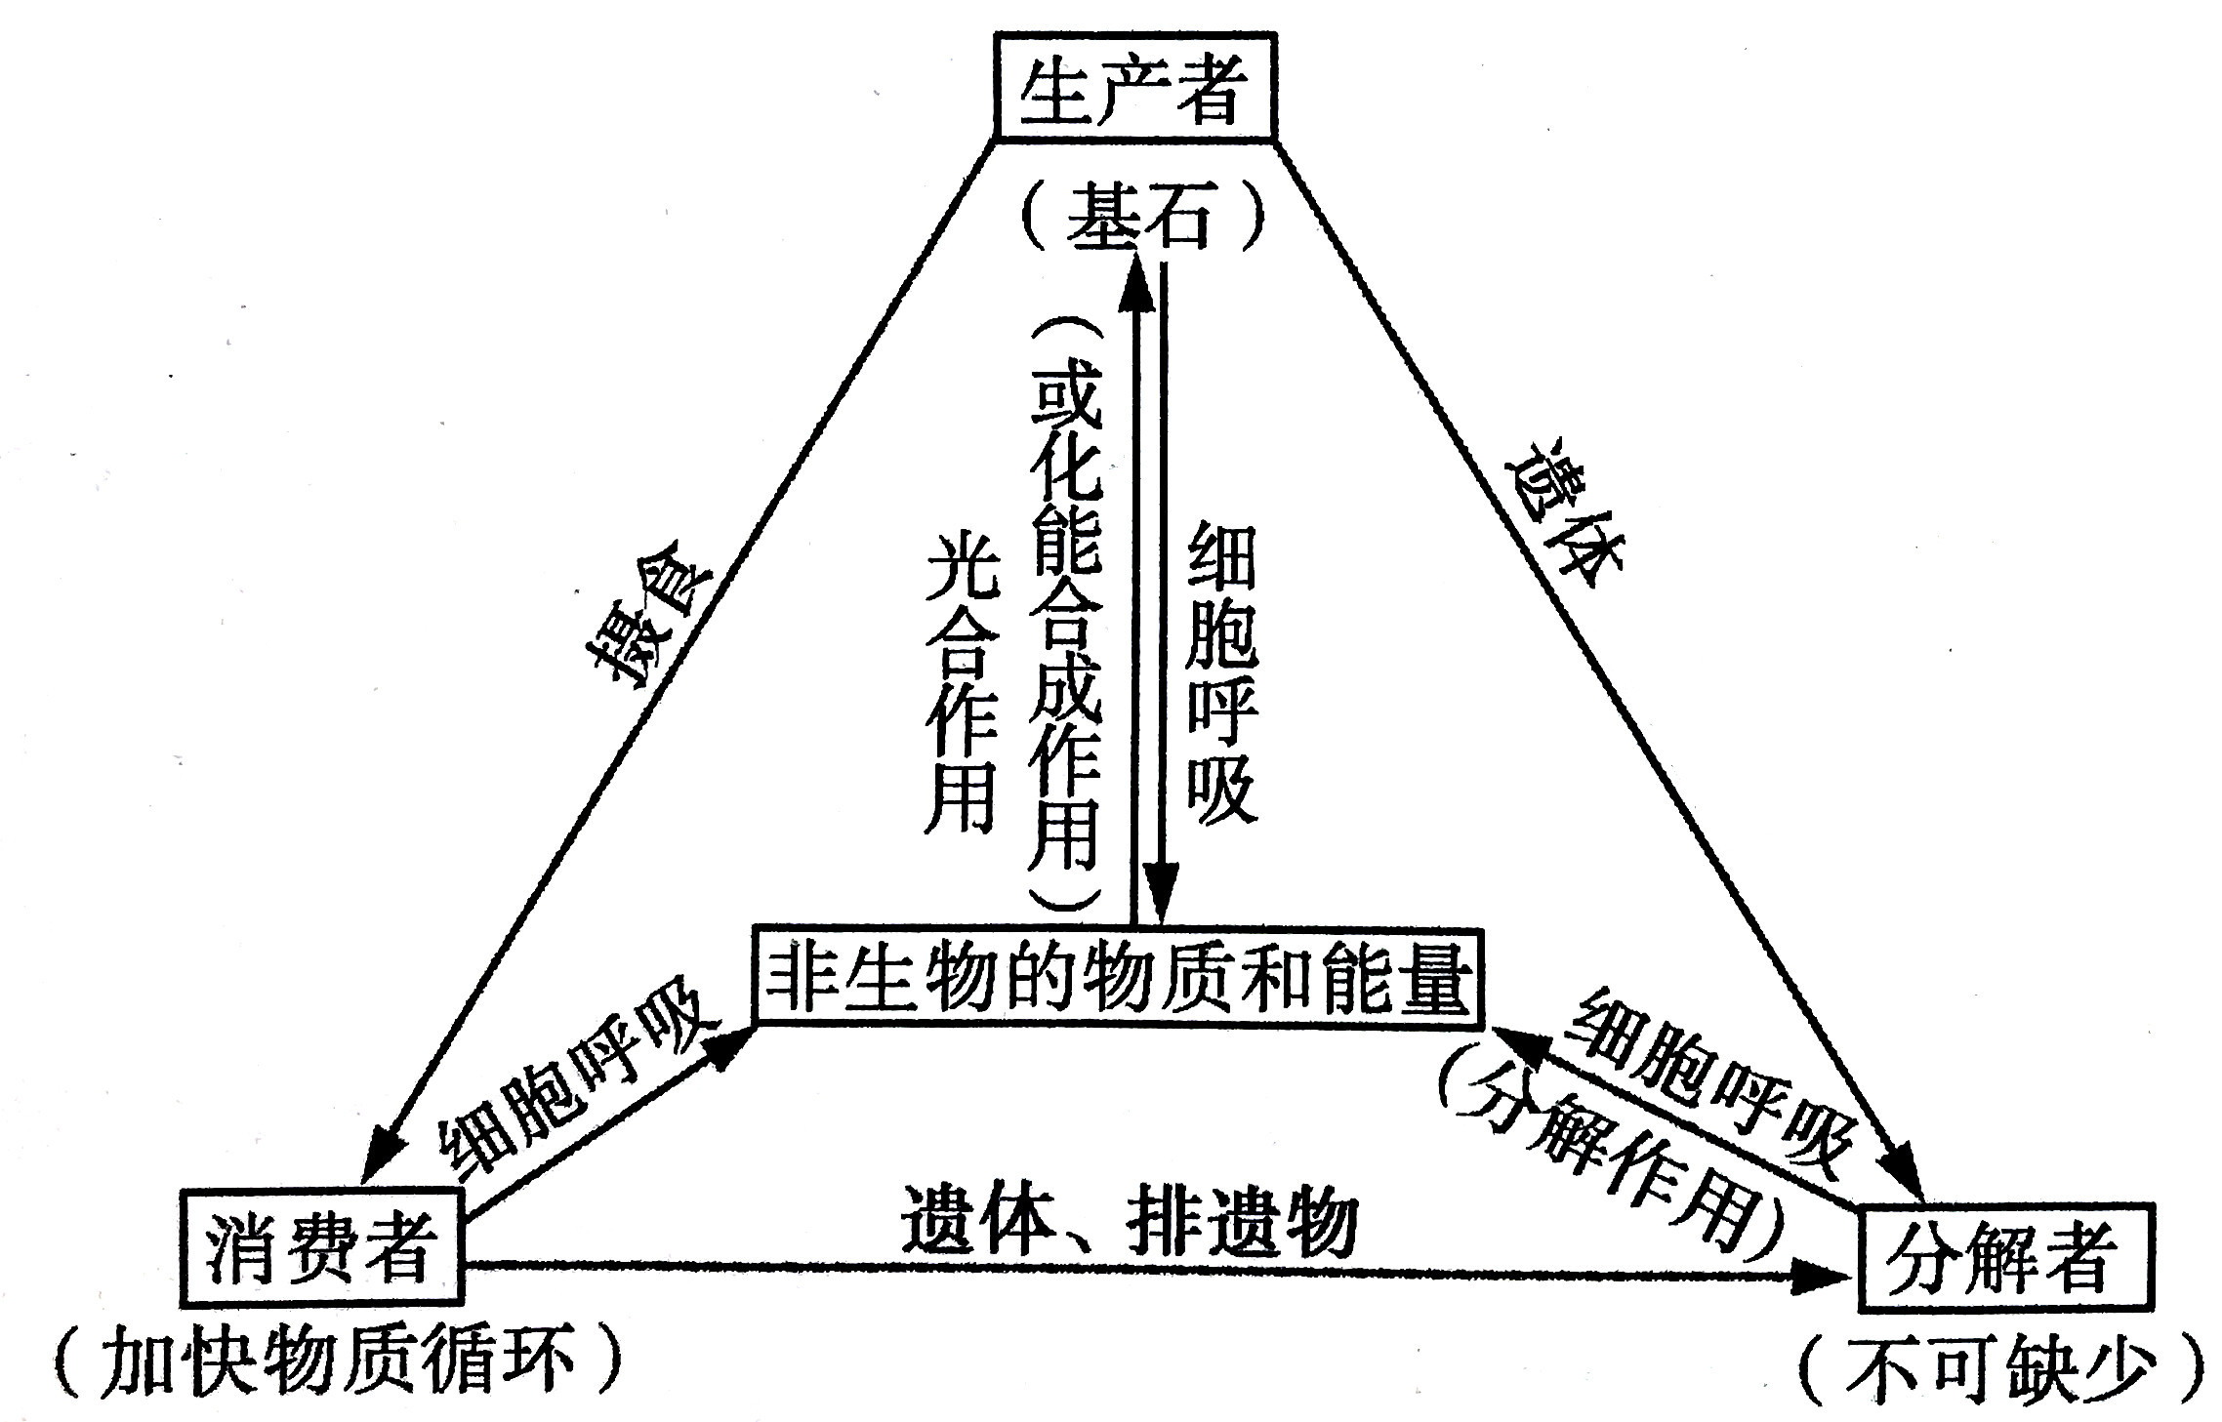
思考：
联系生物界和非生物界之间的必备成分是什么？
生产者和分解者
**理论上，一个生态系统可以没有消费者；但是实际上，在自然生态系统中，生产者、消费者、分解者都是紧密联系，缺一不可的

Slide 12
现学现用：说出两图中字母对应的各成分名称，并总结识图规律
A________________
B________________
C________________
D________________
消费者
B
分解者
A
C
非生物的物质和能量
1.先找双箭头，双箭头两边必定为“生”、“非”；
2.再看这两种物质除双箭头外，所有的箭头都指向它的为“非”另一个为“生”；
3.然后根据能量从“生”→ “消”→“分”的顺序判断其他
生产者
D
A________________
B________________
C________________
D________________
生产者
A
分解者
消费者
D
C
B
非生物的物质和能量

Slide 13
食物链和营养级的对应关系
 | 草 | 蝗虫 | 青蛙 | 蛇 | 鹰
所属类型 | 绿色植物 | 植食性动物 | 肉食性动物 | 肉食性动物 | 肉食性动物
所属成分
营养级别
生产者
初级消费者
次级消费者
三级消费者
四级消费者
第一营养级
第二营养级
第三营养级
第四营养级
第五营养级
*由上表可知：
食物链中第一营养级一定是________；
消费者的营养级级别=其消费者级别_____
生产者
+1

Slide 14
根据不同信息推导食物链
（1）根据能量或者有机物含量
可以确定食物链为____________
（2）根据重金属、DDT等物质的富集现象
可以确定食物链为____________
营养级 | A | B | C | D
能量（有机物） | 15.9 | 870.7 | 1.9 | 141.5
B→D→A→C
生物体 | A | B | C | D
有机汞浓度（mg.L⁻¹） | 0.05 | 7 | 0.51 | 68
A→C→B→D

Slide 15
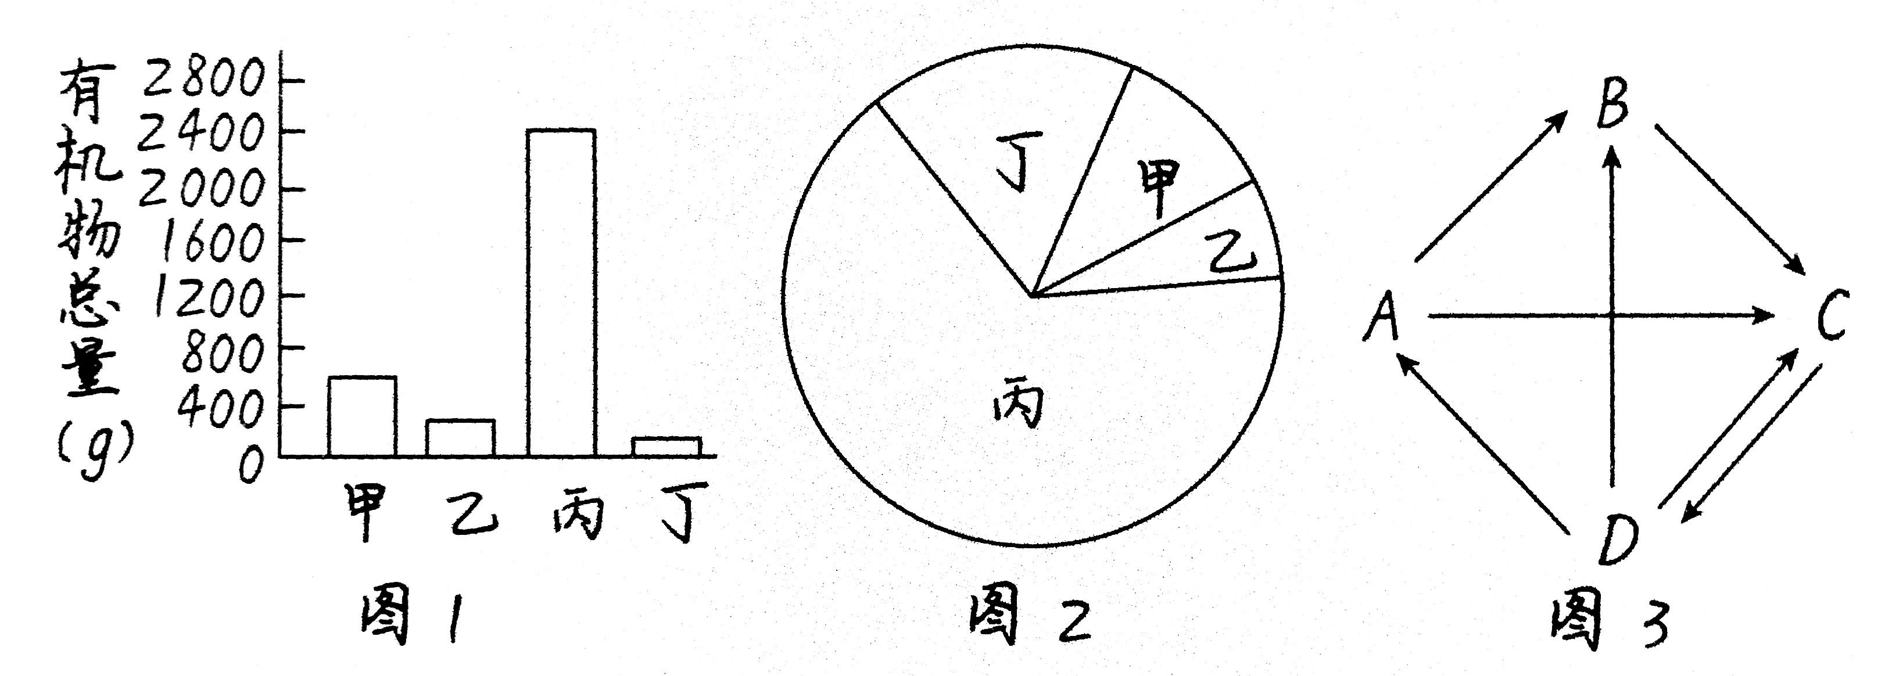
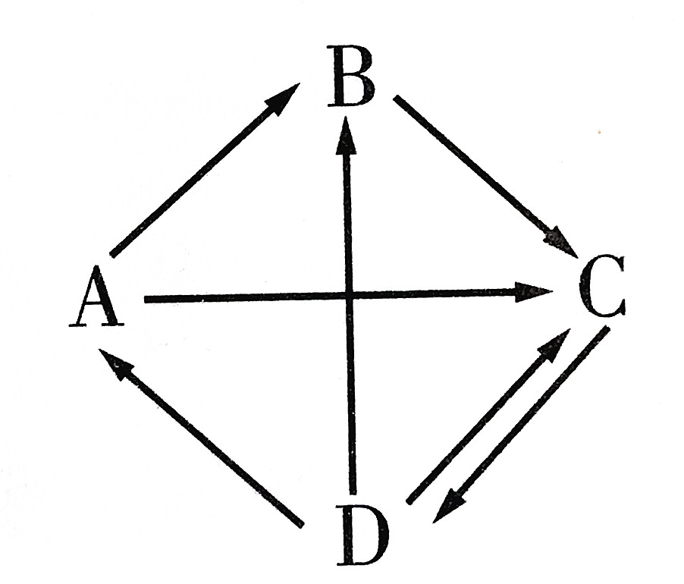
（3）根据各种变式模型
可以确定食物链为____________
可以确定食物链为____________
可以确定食物链为____________
丙→甲→乙→丁
丙→丁→甲→乙
D→A

Slide 16
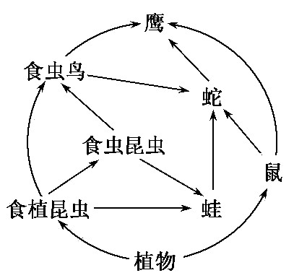
食物网实例分析
（1）图中有_____条食物链；
（2）图中属于次级消费者的有：
________________________；
图中属于第二营养级的有：
________________________；
（3）鹰和蛇的种间关系：______________；
（4）蛇处于第几营养级？_______________________
8
蛇、鹰、蛙、食虫昆虫、食虫鸟
鼠、食植昆虫
捕食和种间竞争
第三、第四、第五营养级
*在食物网中,两种生物之间的种间关系可能不止一种
*在食物网中的同一消费者的营养级并不是一成不变的，可能处于多个营养级

Slide 17
食物网中生物数量变化分析
（1）第一营养级生物数量减少对其他生物数量的影响
第一营养级的生物数量减少会导致其他生物数量都减少，因为第一营养级是其他生物直接或间接的食物来源；
（2）天敌减少，对被捕食者数量的影响**
“天敌”减少，则被捕食者数量增加，但随着其数量的增加，种内斗争加剧，种群密度下降，直到趋于稳定，但最终结果比原来数量要大（K值升高）；
因此被捕食者的数量变化为**：
__________________________
先增加，后减少，最后趋于稳定

Slide 18
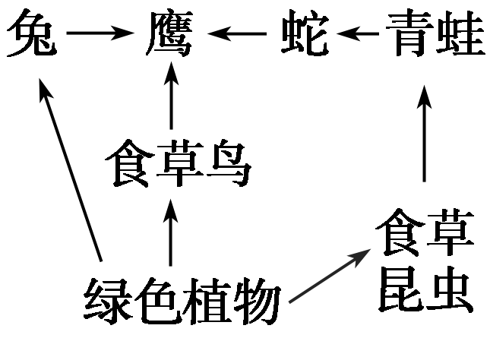
（3）中间营养级生物减少
①生产者数量相对稳定原则，即消费者某一种群数量发生变化时，一般不考虑生产者数量的减少或增加；
②最高营养级生物种群数量相对稳定原则，即当处于最高营养级的生物种群的食物有多种来源时，若其中一条食物链中某种生物减少，该种群数量不会发生较大变化；
③在食物网中，当某种生物数量因某种原因而减少时，对另一种生物数量的影响，沿不同食物链分析结果不同时，应以中间环节少的为分析依据；

Slide 19
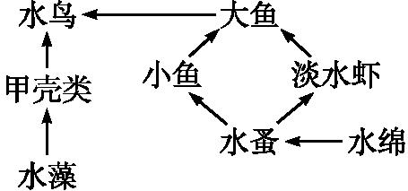
现学现用：
1.若所有水鸟迁徙到别处,则短时间内大鱼数目_____，水藻数目______，淡水虾数目_______；
2.若此生态系统中的水绵大量减少,随之会发生的现象：
___________________________________________
___________________________________________
___________________________________________
增多
减少
减少
水蚤、小鱼、淡水虾、大鱼数量减少；
水鸟数量基本不变；
甲壳类数量减少，水藻数量数量增多；

Slide 20
第2节 生态系统的能量流动

Slide 21
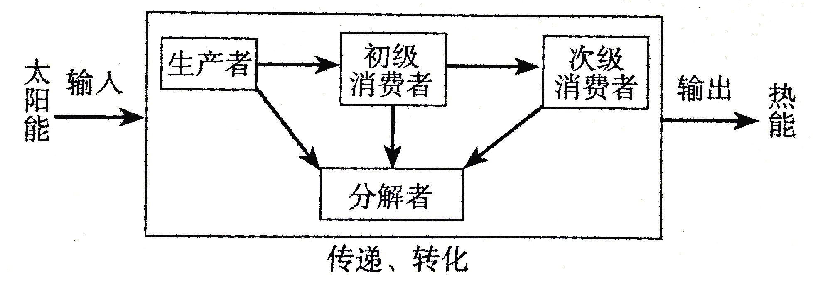
输入
传递
转化
散失
1.概念：生态系统中能量的_____、_____、_____和_____的过程，称为生态系统的能量流动；
2.生产者的能量来源（最终源头）：_______
各级消费者的能量来源：___________________
3.能量输入生态系统的主要方式：
_____________________________________________________
其次，还有__________________
4.流经生态系统的总能量：___________________
*若为人工生态系统，一般还有__________________________
5.能量传递的途径（渠道）：____________
6.能量传递的形式：______________
7.能量的转化：___________________________
太阳能
上一营养级同化的能量
生产者通过光合作用将光能转化成化学能，固定在它们所制造的有机物中
生产者的化能合成作用
生产者固定的太阳能总量
人为补充的有机物中的化学能
食物链和食物网
有机物中的化学能
太阳能→有机物中的化学能→热能

Slide 22
转化
8.化学能转化成热能属于能量的_____；
热能的释放属于能量的_____；
9.能量散失的形式：_____
能量散失的途径：________
10.某营养级同化的能量最终去向为：
_____________________________
_____________________________
_____________________________
*其中②+③=__________________________；
该部分能量储存在____________中；
*最高营养级没有的能量去向为____
*流入下一营养级的能量即下一营养级的_______
散失
热能
呼吸作用
①在呼吸作用中以热能的形式散失
②被分解者分解利用
③流入下一营养级
用于自身生长、发育、繁殖的能量
自身的有机物
③
同化量
呼吸作用中以热能形式散失
某营养级同化量
被分解者分解利用
用于自身生长、发育、繁殖
流入下一个营养级

Slide 23
11.某营养级的能量某段时间内的能量去向
_____________________________
_____________________________
_____________________________
_____________________________
12.摄入量=同化量吗？__________________
13.初级消费者粪便中的能量属于哪个营养级？__________
14.初级消费者粪便中的能量属于第一营养级哪部分能量去向？
____________________________________________________
15.能量流动的特点**：_________________
16.单向流动的具体表现：在生态系统中，能量流动只能沿着_____由___营养级流向___营养级，________，也___________；
17.单向流动的原因*（为什么不可逆转也不能循环流动）：
①_____________________________________________________
②_____________________________________________________
_____________________________________________________
18.能量逐级递减的具体表现：
_____________________________________________________
①在呼吸作用中以热能的形式散失
②被分解者分解利用
③流入下一营养级
④未被利用
摄入量=同化量+粪便量
第一营养级
被分解者分解利用的能量
单向流动、逐级递减
食物链
低
高
不可逆转
不能循环流动
生物之间的捕食关系是长期自然选择的结果，一般不可逆转
各营养级生物通过呼吸作用散失的热能不能被生物群落重复利用，能量无法循环流动
能量在相邻两个营养级间的传递效率是10%-20%

Slide 24
19.能量在流动过程中逐级递减的原因*：
______________________________________________________
______________________________________________________
______________________________________________________
______________________________________________________
20.能量传递效率计算公式：
21.能量传递效率等同于能量的利用率吗？____
22.生态系统能量传递效率一般不超过___个营养级，原因是：
______________________________________________________
______________________________________________________
______________________________________________________
23.生态系统可以较长时期内没有能量输入吗？
______________________________________________________
______________________________________________________
______________________________________________________
流入某一营养级的能量除了流入下一营养级的之外，还有：
①一部分通过该营养级的呼吸作用散失；
②一部分作为排遗物、遗体或残枝败叶被分解者利用；
③一部分未被利用
某一营养级的同化量
能量传递效率 = ×100%
上一营养级的同化量
不
5
能量沿食物链的流动是逐级递减的，在一个生态系统中，营养级越多，在能量流动过程中消耗的能量就越多，营养级越高，获得的能量就越少，当能量流动进行到第五营养级时，余下的能量很少，甚至不足以养活一个种群
不能；任何生态系统都需要不断得到能量补充，以便维持生态系统的正常功能；如果一个生态系统在一段较长时间内没有能量（太阳能或化学能）输入，这个生态系统就会崩溃；

Slide 25
能量金字塔
生物量金字塔
数量金字塔
24.生态金字塔包括_________、___________、_________；
25.自然生态系统的能量金字塔能倒置吗？_____
26.能量金字塔定义：将_________内______________________转换为相应面积（或体积）的图形，并将图形按照___________排列，而形成的金字塔图形，叫做能量金字塔
27.营养级的生物量指每个营养级所容纳的______________；
28.能量金字塔的作用：
______________________________________________________
29.什么情况下数量金字塔会倒置？_________________________
30.研究能量流动的实践意义***：
①______________________________________________________
______________________________________________________
②______________________________________________________
③______________________________________________________
______________________________________________________
将秸秆用作饲料喂牲畜，牲畜粪便作为沼气池原料体现了____
麦田除虫、除草，牧场合理确定载畜量体现了____
间作套种、多层育苗、立体农业体现了____
不能
单位时间内
各营养级所得到的能量数值
营养级的次序
有机物的总干重
直观地反映出生态系统各营养级间能量的关系
消费者个体小而生产者个体大
可以帮助人们将生物在时间、空间上进行合理配置，增大流入某个生态系统的总能量
可以帮助人们科学地规划和设计人工生态系统，使能量得到最有效的利用
可以帮助人们合理地调整生态系统中的能量流动关系，使能量持续高效地流向对人类最有益的部分
②
③
①

Slide 26
没有，提高的是能量利用率
31.沼气池提高了能量的传递效率了吗？______________________
32.沼气池的优点是什么？*
_______________________________________________________
实现了对能量的多级利用，从而大大提高能量的利用率

Slide 27
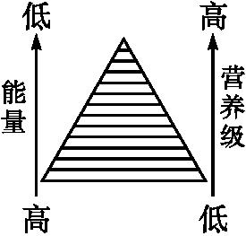
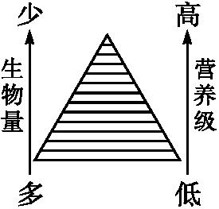
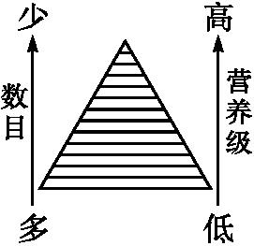
 | 能量金字塔 | 生物量金字塔 | 数量金字塔
形状
每一层含义
特点
象征意义
特殊形状
单位时间内，食物链中每一营养级生物所同化的能量的多少
单位时间内，每一营养级生物的有机物的总干重
每一营养级生物个体的数目
自然生态系统一定为正金字塔
一般为正金字塔,有时会出现倒金字塔形
一般为正金字塔
能量在流动过程中总是逐级递减
一般生物量(现存生物有机物的总干重)随食物链中营养级的升高而减少
一般生物个体数目在食物链中随营养级升高而减少
某些人工生态系统可呈现倒金字塔形，但是需要人工输入有机物中的化学能来维持正金字塔形，以保持生态系统的稳定
海洋生态系统中，浮游植物个体小，寿命短，又会不断被捕食，因而某一时间调查到的生物量可能低于浮游动物
如果消费者个体小而生产者个体大，就会呈现倒金字塔形，如昆虫和树；

Slide 28
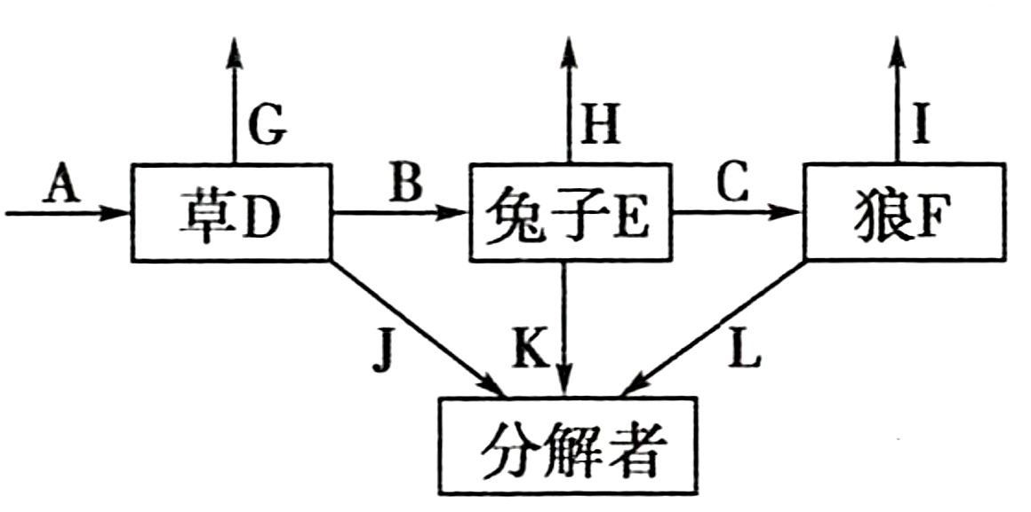
现学现用：如图为草原生态系统的能量流动图解模型（G、H、I属于D、E、F）：
1._______________表示流入各营养级生物的能量
写出其中等量关系_______________
2.______分别表示草、兔子、狼呼吸作用消耗的能量；
3.________分别表示分解者分解利用的能量；
4.兔子用于生长、发育和繁殖的能量=___________；
5.___中能量包括兔子尸体及狼粪便中的能量
A、B、C、D、E、F
A=D、B=E、C=F
G、H、I
J、K、L
C+K或B-H
K

Slide 29
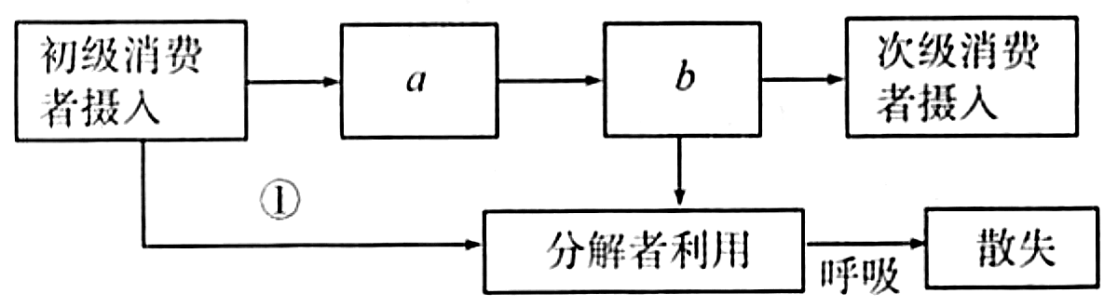
现学现用：
如图为生态系统中能量流动的部分过程．下列叙述不正确的是（ ）
A.①中的能量来自生产者的同化作用
B.分解者利用的能量一定比a小
C.b为初级消费者用于生长发育和繁殖的能量
D.应在a处加上细胞呼吸散失的热能箭头
B

Slide 30
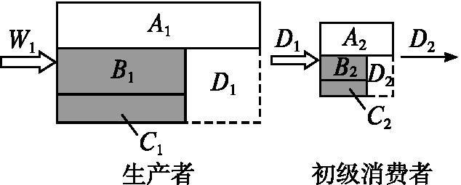
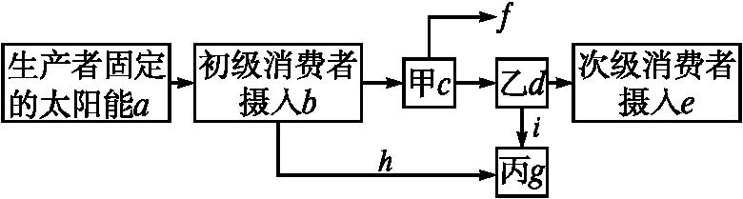
现学现用：分别说出下面两图中生产者和初级消费者之间的能量传递效率
______
D₁/W₁
_______________
c/a

Slide 31
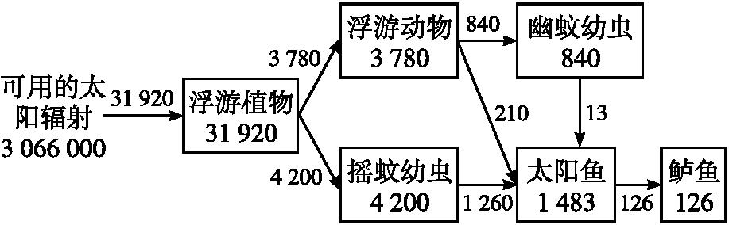
进阶练习：
第二到第三营养级的能量传递效率计算步骤：
____________________________________
（840+210+1260）/（3780+4200）
不能确定第三营养级和第四营养级之间的传递效率，因为鲈鱼中第五营养级所占的能量数值不确定

Slide 32
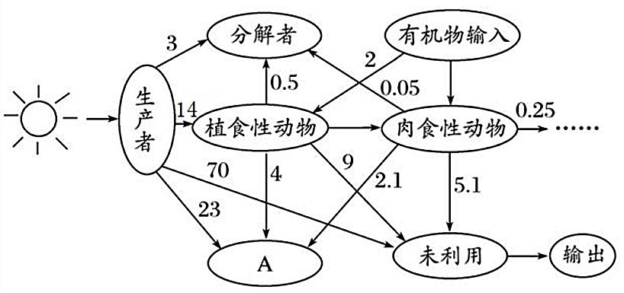
进阶练习：某自然保护区地震后，据不完全统计，植被毁损达到30%以上，下图为该地区人为干预下恢复过程的能量流动图[单位：×10³kJ/（m²•a）]
1.第二营养级到第三营养级的能量传递效率为：
___________________________________________
2.除生产者外，其他营养级需要补充能量输入的原因：
___________________________________________
3.肉食性动物需补充输入的能量值至少为：
___________________________________________
(14+2-9-4-0.5)/16≈15.6%
植被受损，流入该生态系统的能量减少
0.05+0.25+5.1+2.1-（14+2-9-4-0.5）=5×10³kJ/（m²•a）

Slide 33
能量传递效率有关计算

Slide 34
题型一
由低营养级能量求高营养级能量(能量传递效率未知)
1.在“草→食草的昆虫→蜘蛛→蟾蜍→蛇→猫头鹰”这条食物链，设流经这条食物链的总能量为100％，按最高传递率计算，猫头鹰所得能量最多为________;最少为________
(20%)⁵
(10%)⁵
方法：
在一条食物链中，若生产者能量为100%，
第n营养级获得的能量最多为(20%)^{n-1}，最少为(10%)^{n-1}

Slide 35
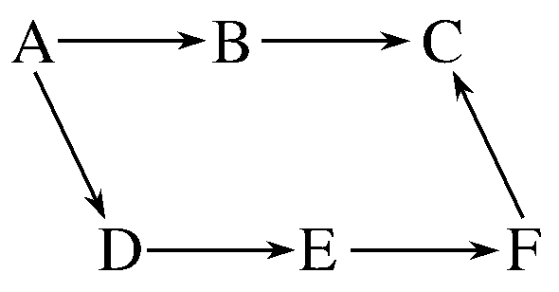
2.如果A增重10000 kg，
C最多增加_____千克，最少增加___千克
400
1
方法：多条食物链,
获得能量最多：选最____食物链；按×___%计算
获得能量最少：选最____食物链；按×___%计算
短
20
长
10

Slide 36
题型二
由高营养级能量求低营养级能量(能量传递效率未知)
1.在“浮游植物→浮游动物→鱼”这条食物链中，如果鱼要增加100kg体重，那至少需要浮游植物的重量为：_______；最多需要浮游植物的重量为：_______
2500kg
10000kg
方法：
在一条食物链中，则第n营养级生物每增加1 kg体重:
①“至少”需要消耗的生产者的量：
②“最多”需要消耗的生产者的量:
=5^{n-1}
=10^{n-1}

Slide 37
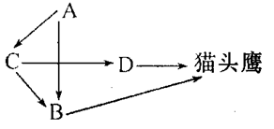
2.右图表示某生态系统食物网的图解，猫头鹰体重每增加1kg，至少消耗A约（ ），最多需要消耗A约（ ）
A．1000kg B．44.5kg
C．25kg D．15kg
C
A
方法：
多条食物链,
需最少能量：选最____食物链；按÷____%计算
需最多能量：选最____食物链；按÷____%计算
短
20
长
10

Slide 38
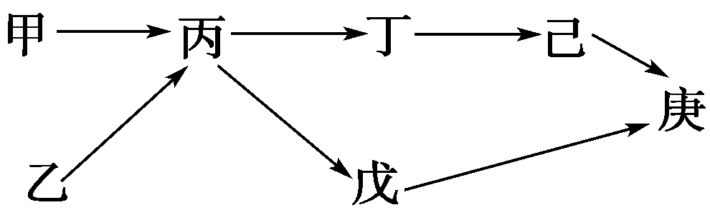
题型三
关于“定值”的计算：在食物网中,某一营养级同时从上一个营养级的多种生物中按一定比例获取能量，则按照单独的食物链进行计算后再合并
1.有一食物网如图所示。如果能量传递效率为10%，各条食物链传递到庚的能量相等，则庚同化1 kJ的能量，丙最少需同化的能量为( )
A．550kJ B．500kJ
C．400kJ D．100kJ
A

Slide 39
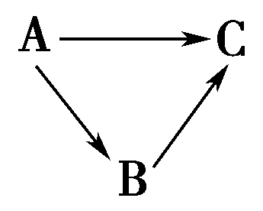
2.在下图的食物网中，如果C从B、F中获得的能量比为3∶1，C增重1kg，则最少需要消耗A_______kg？
3.某生态系统中存在如图所示的食物网，如将C的食物比例由
A∶B＝1∶1调整为2∶1，能量传递效率按10%计算，该生态
系统能承载C的数量是原来的_______倍
175
1.375

Slide 40
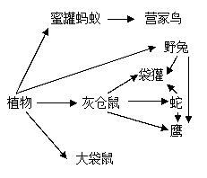
进阶练习：
设某段时间内植物固定的总能量为2.4×10⁴kJ，且能量以食物链平均分配，此时，若当蛇灭绝后，鹰所获能量大约为蛇灭绝前的____倍（能量传递效率按10%计算，结果保留1位小数）
1.3
*按食物链平均分配是关键点，应分别算出蛇灭绝前后食物链的总条数（8→6）以及蛇鹰获得能量的食物链条数（3→2），然后根据不同食物链算得鹰的能量值

Slide 41
第3节 生态系统的物质循环

Slide 42
碳、氢、氧、氮、磷、硫
元素
1.物质循环的概念：组成生物体的____________________等_____，都在不断进行着从__________到________，又从__________到__________的_____过程，这就是生态系统的物质循环；
2.生态系统的物质循环的范围为______，因此又叫_____________
3.生态系统物质循环的特点：______、___________________
4.物质循环中的循环发生在__________________之间
5.在生物群落内部，物质是循环的吗？
_____________________________________________________
6.物质循环的过程中起重要作用的生物：
_____完成了物质和能量的输入；
_____实现了物质和能量的输出；
_____加快了物质循环；
7.碳在非生物环境中的存在形式？_________________
碳在生物群落中的存在形式？__________
碳进入生物群落的途径？__________________________
碳在生物群落中传递的主要途径？____________
碳返回非生物环境的途径？
_____________________________________________________
非生物环境
生物群落
生物群落
非生物环境
循环
生物圈
生物地球化学循环
全球性
循环往复运动（循环性）
非生物环境与生物群落
不是，是沿食物链和食物网单向流动的
生产者
分解者
消费者
CO₂（主要）和碳酸盐
含碳有机物
光合作用（主要）和化能合成作用
食物链、食物网
①生产者和消费者的呼吸作用；②分解者的分解作用；③化石燃料的燃烧；

Slide 43
CO₂
8.碳在生物群落和非生物群落之间循环的形式？____
9.与自然界碳循环关系最为密切的两种细胞器是_____________
10.碳循环特点：______
11.碳循环全球性的原因：
___________________________________
12.是不是只有大气圈与生物群落之间存在碳循环？___________
13.水圈对调节碳含量的重要作用：_____对于调节大气中的碳含量起着非常重要的作用：当大气中二氧化碳含量增加，水圈中的二氧化碳含量也________；如果大气中的二氧化碳发生局部短缺，水圈中的二氧化碳也能____________；
14.温室气体有______________
15.温室效应的主要原因：
①______________________________________________________
②______________________________________________________
16.温室效应的缓解措施：
①______________________________________________________
②______________________________________________________
③______________________________________________________
线粒体和叶绿体
全球性
二氧化碳能够随着大气环流在全球范围内进行
不是，水圈等也有
海洋
随之增加
及时进入大气
二氧化碳、甲烷等
化石燃料的开采和使用大大增加了二氧化碳的排放
森林、草原等植被遭到大面积破坏
减少二氧化碳排放——开发新能源，减少化石燃料燃烧
增加二氧化碳的吸收和固定量——大力植树种草，提高森林覆盖率
提高秸秆还田率，提高土壤储碳量

Slide 44
吸收
积蓄
元素
17.生物富集概念：生物体从周围环境_____、_____某种_____或________的______，使其______________________的现象
18.常见存在生物富集现象的污染物：
①______________________________________________________
②______________________________________________________
19.发生生物富集的物质的一般特点(了解）：
①富集物质在环境和生物体中存在形式是比较____的；
②富集物质必须是生物体能够_____的且_______的；
③富集物质在生物代谢过程中是_________的；
20.生物富集的主要途径——______________
21.生物富集实例——铅的富集
难以降解
化合物
在机体内浓度超过环境浓度
重金属：如铅(Pb)、镉(Cd)、汞(Hg)等
人工合成的有机化合物：如DDT、六六六等
稳定
吸收
不易排出
不易被分解
食物链、食物网
煤和矿石中的铅
燃烧冶炼
空气中的铅颗粒
降雨
土壤、水体中的铅
吸收
最高营养级含铅量最高
积累
捕食
生产者、浮游动物
各级消费者

Slide 45
22.生物富集现象的特点：
①________
②有害物质会沿______逐渐在生物________，最终积累在食物链的_____（即物质积累量________）
23.生物富集具有全球性的原因：
_______________________________________________________
24.能量流动和物质循环的联系：
①它们_________________________
②能量的___________________，都离不开物质的________等过程；
③物质作为能量的_____，使能量沿着食物链（网）流动；
④能量作为_____，使物质能够不断地在生物群落和非生物环境之间循环往返；
25.一个小树林具有物质循环的功能吗？_____
一个小树林能完整整个物质循环吗？_____
全球性
食物链
体内聚集
顶端
逐渐递增
这些有害物质可以通过大气、水和生物迁移等途径扩散到世界各地
同时进行，相互依存，不可分割
固定、储存、转移和释放
合成和分解
载体
动力
有
不能

Slide 46
 | 能量流动 | 物质循环
范围
形式
特点
过程
联系
生物群落（生态系统各营养级之间）
生物圈
主要以有机物中的化学能的形式
碳在生物群落和非生物环境间主要以二氧化碳的形式
单向流动、逐级递减
全球性、循环往复运动
沿食物链、食物网单向流动
在生物群落和非生物环境之间循环往返
二者是生态系统的主要功能，它们同时进行，相互依存，不可分割：
①能量的固定、储存、转移和释放，都离不开物质的合成和分解等过程；
②物质作为能量的载体，使能量沿着食物链（网）流动；
③能量作为动力，使物质能够不断地在生物群落和非生物环境之间循环往返；

Slide 47
碳循环模式图
遗体
化石燃料
生产者
燃烧作用
呼吸作用
光合作用
遗体、排遗物
捕食
遗体
大气中的CO₂库
呼吸作用
分解作用
遗体、排遗物
消费者
分解者

Slide 48
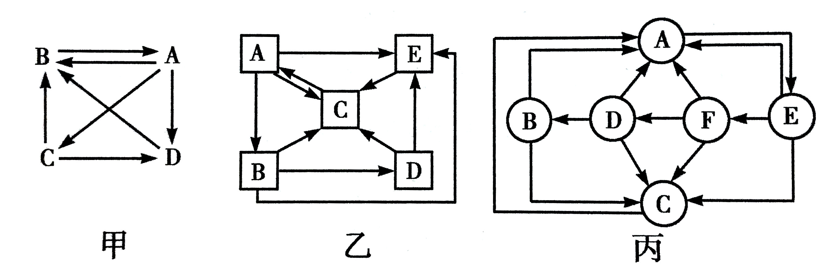
现学现用：识图
A__________
B__________
C__________
D__________
生产者
大气中的二氧化碳库
消费者
分解者
A__________
B__________
C__________
D__________
E__________
F__________
大气中的二氧化碳库
三级消费者
分解者
次级消费者
生产者
初级消费者
思考：
若使上图表示完整的碳循环，需补充____________
化石燃料的燃烧

Slide 49
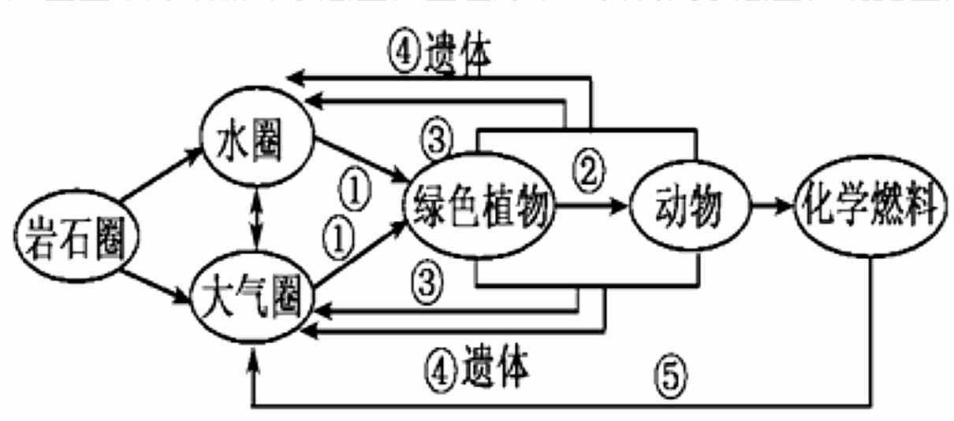
现学现用：识图
①__________
②__________
③__________
④__________
⑤__________
光合作用
捕食
动植物的呼吸作用
分解者的分解作用
化石燃料的燃烧

Slide 50
探究土壤微生物的分解作用

Slide 51
1.实验原理
土壤中存在种类、数目繁多的细菌、丝状真菌和呈放射状的放线菌，它们在生态系统中的成分为分解者。分解速度主要与环境温度和湿度有关。
2.案例1
提出问题
实验假设
实验设计 | 自变量
 | 实验组
 | 对照组
实验现象
结论分析
落叶是在土壤微生物的作用下腐烂的吗？
落叶在土壤微生物的作用下可以腐烂
土壤中是否含微生物
对土壤高温处理（灭菌）
对土壤不做任何处理（自然状态）
相同时间内对照组落叶腐烂，实验组不腐烂
土壤微生物对落叶有分解作用

Slide 52
3.案例2
提出问题
实验假设
实验设计 | 自变量
 | 实验组
 | 对照组
实验现象 | 加入 碘液 | A1
 |  | B1
 | 加入斐林试剂 | A2
 |  | B2
结论分析
土壤微生物能分解淀粉吗？
土壤微生物能分解淀粉
土壤中是否含有分解淀粉的微生物
A杯中加入适量淀粉糊+30mL土壤浸出液
B杯中加入等量淀粉糊+30mL蒸馏水
不变蓝
变蓝
产生砖红色沉淀
不产生砖红色沉淀
土壤浸出液中的微生物能分解淀粉
*淀粉组反应时间应充足，斐林试剂组实验过程需加热；

Slide 53
第4节 生态系统的信息传递

Slide 54
可以传播
1.信息概念：通常将________的_____、_____、_____、_____与_____等称作信息
2.信息三要素：
①_______——信息产生的部位；
②_______——信息传播的媒介，如空气、水及其他介质；
③_______——信息接收的生物或其他部位；
3.常见的信息受体：
动物的_______________；
植物的___________________________________；
4.信息传递：生态系统中的____________，以及它们____都有信息的____与_____，能够形成_______，即_______；
5.生态系统的信息传递包括细胞之间的信息传递吗？______
6.生态系统中信息的种类有________、________、________
7.物理信息概念：通过________传递的信息
8.物理信息的来源：________________________
9.物理信息的实例：
______________________________________________________
10.化学信息概念：生物产生的一些可以_______的________
消息
情报
指令
数据
信号
信息源
信道
信息受体
眼、鼻、耳、皮肤
叶、芽以及细胞中的特殊物质（如光敏色素）
生物种群之间
内部
产生
交换
信息传递
信息流
不包括
物理信息
化学信息
行为信息
物理过程
非生物环境或生物个体或群体
光、声、温度、湿度、磁场
传递信息
化学物质

Slide 55
生物体
11.化学信息来源：_______
12.化学信息的实例：
植物的______、______等________；
以及动物的_______等；
昆虫、鱼类以及哺乳类等生物的_______；
13.行为信息概念：动物的_______，主要指各种____，这些动作也能够向_____或_____生物传递某种信息，即_____的________可以体现为行为信息；
14.行为信息来源：_____
15.行为信息的实例：
____________________________________________________
16.含羞草的“害羞”算行为信息吗？_______________________
17.植物开花展示了颜色与形状、开花后由香味飘出，分别属于什么信息？_________________
18.荆棘的刺扎人与豪猪遇见敌人竖刺，分别属于什么信息？
______________________________________________
*某些题目中说也可来源于环境
生物碱
有机酸
代谢废物
性外激素
信息素
特殊行为
动作
同种
异种
动物
行为特征
动物
蜜蜂跳舞；鸟类求偶时，通常雄鸟会进行“求偶炫耀”；
不算，行为信息的来源为动物
物理信息，化学信息
物理信息，行为信息

Slide 56
19.分别说出信息传递在不同水平中的作用：
①个体：______________________________________________
②种群：______________________________________________
③群落和生态系统：
____________________________________________________
20.海豚的回声定位和莴苣种子必须接收某种波长的光信息才能萌发生长，体现出信息传递的什么作用？_____
21.在自然界中，植物开花需要光信息刺激，当日照时间达到一定长度时，植物才能开花，体现出信息传递的什么作用？_____
22.在草原上，当草原返青时，“绿色”为食草动物提供了可以开始采食的信息，体现出信息传递的什么作用？_____
23.信息传递在农业生产中的应用
①________________，如利用模拟的动物信息吸引大量的传粉动物；
②________________，如利用昆虫信息素诱捕或警示有害动物；
24.控制动物危害的技术方法大致有_______________________三种；
25.所有通过信息传递进行的防治手段均属于_______；
26.生物防治的优点：____________________________
生命活动的正常进行，离不开信息的作用
生物种群的繁衍，离不开信息的传递
信息能够调节生物的种间关系，进而维持生态系统的平衡与稳定
①
②
③
提高农畜产品的产量
对有害动物进行控制
化学防治、生物防治、机械防治
生物防治
对人类生存环境无污染、有效且持久

Slide 57
27.化学防治的缺点（了解）：
①会使害虫的______增强
②可能杀害_______，破坏________
③________
28.为什么利用昆虫信息素诱捕有害动物，可以达到防治目的？
______________________________________________________
______________________________________________________
抗药性
害虫天敌
生态平衡
污染环境
利用昆虫信息素诱捕某一性别的有害动物，破坏了该动物种群正常的性别比例，使种群的出生率下降，从而降低了有害动物的种群密度

Slide 58
类型 | 来源 | 传递形式 | 实例
 |  |  | 光、声、温度、湿度、磁力等
 |  |  | 植物的生物碱、有机酸等代谢废物，动物的性外激素等
 |  |  | 蜜蜂跳舞，鸟类“求偶炫耀”等；
比较
非生物环境或生物个体或群体
物理信息
物理过程
以化学物质为信息载体
化学信息
生物体
动物的行为特征
行为信息
动物
①多数情况下，信息传递为双向的；
②三种信息都可以来源于动物，其中，只有物理信息可以来源于非生物环境；
③信息传递可以发生在生物与非生物环境之间，可以发生在同种生物之间，可以发生在不同生物之间

Slide 59
现学现用：
下列各项分别属于物理信息的有________________，属于化学信息的有______，属于行为信息的有_______：
1.蛛网振动 2.狼的叫声
3.生物释放红外线 4.蝙蝠回声定位
5.植物分泌的毒素 6.老马识途
7.电鳗放出的电 8.昆虫的性信息素
9.适宜光照下植物开花 10.蓟的刺；
11.金龟子遇敌装死 12.遇敌豪猪竖刺
13.飞蛾扑火 14.牛椋鸟跳跃提醒犀牛危险
1.2.3.4.7.9.10.13
5.6.8
11.12.14
思考：从以上例子来看，信息传递是单向还是双向的？
大多数是双向的

Slide 60
信息传递在生态系统中的作用**
举例 | 水平 | 作用
①海豚进行捕食、探路、定位和躲避天敌等行为都依赖于超声波； ②莴苣的种子必须接收某种波长的光信息才能萌发； ③动物的换毛现象受光信息的刺激；
①在自然界中，植物开花需要光信息刺激，当日照时间达到一定长度时，植物才能开花； ②昆虫通过分泌性外激素，引诱异性个体来交配；
①在草原上，当草原返青时，“绿色”为食草动物提供了可以开始采食的信息； ②在森林中，狼既能用眼睛辨别猎物，也可以根据耳朵听到的声音作出反应，以追捕猎物，兔同样能够依据狼的气味或行为特征躲避猎捕
生命活动的正常进行，离不开信息的作用
个体
生物种群的繁衍，也离不开信息的传递
种群
信息还能够调节生物的种间关系，进而维持生态系统的平衡与稳定
群落和生态系统

Slide 61
控制动物危害的技术方法
种类
措施 | 喷施化学药剂 | 人工捕捉等 | 引入天敌、寄生虫或使用信息素等
优点 | ①作用迅速 ②短期效果明显 | ①无污染 ②见效快，效果好 | ①无污染 ②有效且持久
缺点 | ①会使害虫的抗药性增强 ②可能杀害害虫天敌，破坏生态平衡 ③污染环境 | ①费事费力 ②对体型很小的害虫无法实施 | 天敌数量不明确，甚至可能会引发生态危机（可能引起物种入侵）
化学防治
机械防治
生物防治

Slide 62
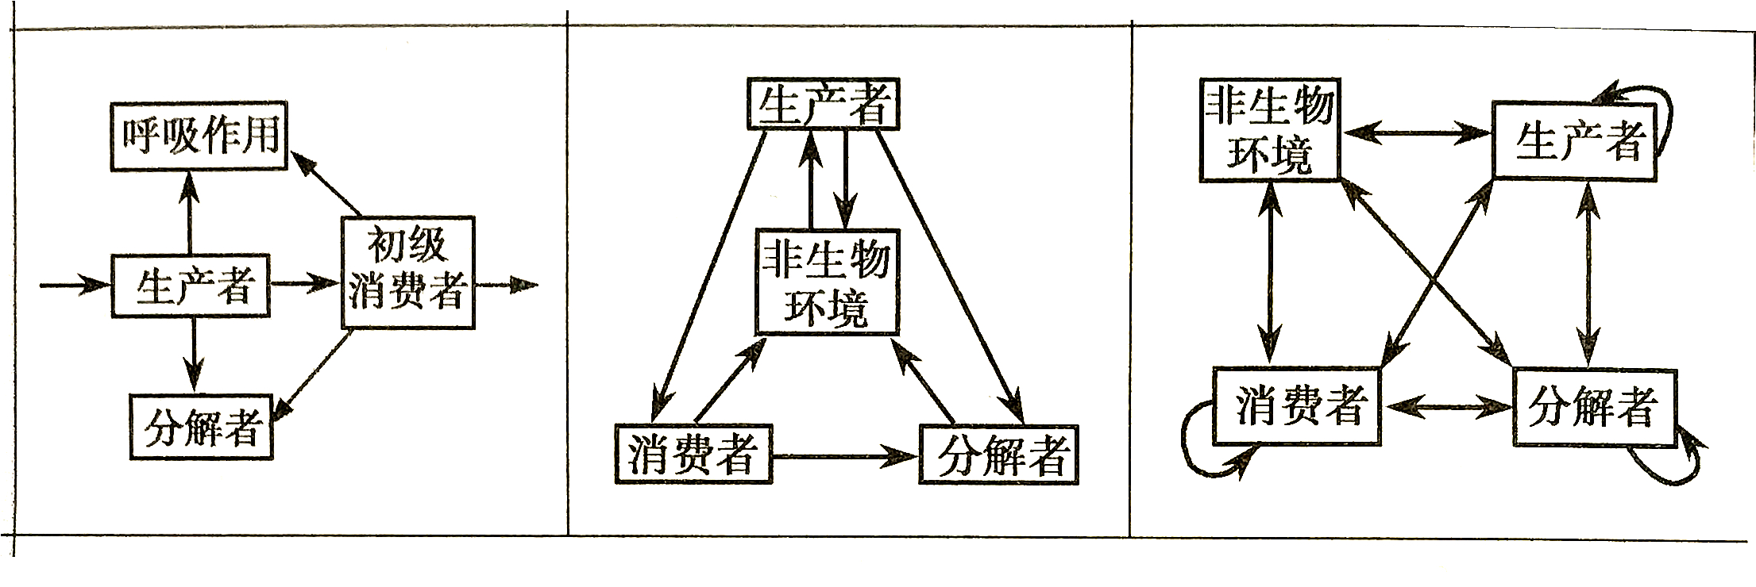
项目 | 能量流动 | 物质循环 | 信息传递
特点
范围
途径
模式图
联系
单向流动，逐级递减
往往是双向的（也有单向）
全球性，循环性
生态系统中各营养级之间（生物群落中）
生物之间，生物与非生物环境之间
生物圈
食物链和食物网
多种
①任何一个生态系统这三个基本功能，三者同时进行，相互依存，不可分割，形成统一整体
②能量流动是生态系统运转的动力，物质循环是生态系统的基础，信息传递决定能量流动和物质循环的方向

Slide 63
第5节 生态系统的稳定性

Slide 64
结构
功能
相对稳定
1.生态平衡概念：生态系统的____和____处于_______的一种状态；
2.生态平衡特征：_______、_______、_______；
3.生态平衡的调节机制：_________；
4.负反馈调节的概念：在一个系统中，系统工作的____，反过来又作为_____调节该系统的工作，并且使系统工作的效果_____或受到____，它可使系统________；
5.负反馈调节的意义：
______________________________________________________；
6.生态系统的稳定性概念：生态系统____或____自身____与____ 处于___________的能力，强调的是_______________________；
7.生态系统的稳定性表现的两个方面：__________和__________；
8.生态系统稳定性的原因：__________________________
9.生态系统自我调节能力的基础：__________
10.生态系统的自我调节能力是_____的，具体表现如下：
_______________________________________________________
_______________________________________________________
11.抵抗力稳定性的概念：生态系统___________并使自身结构与功能________(不受损害)的能力
结构平衡
功能平衡
收支平衡
负反馈调节
效果
信息
减弱
抑制
保持稳定
负反馈调节在生态系统中普遍存在，是生态系统具备自我调节能力的基础
维持
恢复
结构
功能
相对平衡状态
生态系统维持生态平衡的能力
抵抗力稳定性
恢复力稳定性
生态系统具有一定的自我调节能力
负反馈调节
有限
当外界干扰因素的强度超过一定限度时，生态系统的稳定性急剧下降，生态平衡遭破坏
抵抗外界干扰
保持原状

Slide 65
18.为什么要提高生态系统的稳定性：
①处于生态平衡的生态系统可以__________________________
②处于生态平衡的生态系统能够__________________________
19.设计生态缸的基本原理：
在____的空间内，依据___________，将生态系统的_______进行组织，构建一个人工微生态系统是可能的；要使人工生态系统正常运转，在设计时还要考虑____________________________；应该注意，人工生态系统的稳定性是______的，也可能是_____的；
20.做好后，应____生态缸盖，将生态缸放置于________________的地方，但要_______________；
21.观察指标为：生态缸中生物的_________和_________，进而了解生态系统稳定性及影响稳定性的因素；
22.人工林为什么比天然森林容易受到虫害影响？
_______________________________________________________
持续不断地满足人类生活所需
使人类生活与生产的环境保持稳定
有限
生态系统原理
基本成分
系统内组分及营养级之间的合适比例
有条件
短暂
封上
室内通风、光线良好
避免阳光直接照射
生存状况
存活时间
生态系统中的组分少，食物网简单，自我调节能力就弱，抵抗力稳定性弱

Slide 66
12.抵抗力稳定性的特点：
_______________________________________________________
_______________________________________________________
_______________________________________________________
13.恢复力稳定性概念：生态系统在受到外界干扰因素的_____后___________的能力；
14.恢复力稳定性的特点：
_______________________________________________________
15.抵抗力稳定性的核心：_________________；
恢复力稳定性的核心：_________________；
16.抵抗力稳定性与恢复力稳定性一般呈______；
但是，有的生态系统两种稳定性都低，例如_______________；
17.提高生态系统的稳定性的措施：
_______________________________________________________
_______________________________________________________
_______________________________________________________
_______________________________________________________
①一般来说，生态系统中的组分越多，食物网越复杂，其自我调节能力就越强，抵抗力稳定性就越高；
②生态系统的自我调节能力是有限的；
破坏
恢复到原状
生态系统在受到不同的干扰（破坏）后，其恢复速度与恢复时间是不一样的
抵抗干扰，保持原状
受到破坏，恢复原状
负相关
北极苔原生态系统
①控制对生态系统的干扰强度，在不超过生态系统自我调节能力的范围内，合理适度地利用生态系统；
②对人类利用强度较大的生态系统，应给予相应的物质、能量的投入，保证生态系统内部结构与功能的协调；

Slide 67
23.
设计要求 | 相关分析
生态缸必须是封闭的
生态缸中的生物必须有很强的生活能力，且成分要齐全
生态缸的材料必须透明
要采用散射光
生态缸中的水不满，留一定空间
选择的动物不宜太多，不宜太大
防止外界生物或非生物因素的干扰
保证物质循环和能量流动，在一定时期内保持稳定
为光合作用提供光照，同时便于观察
防止水温过高导致水生植物死亡
使缸内储备一定量的空气
减少对氧气的消耗

Slide 68
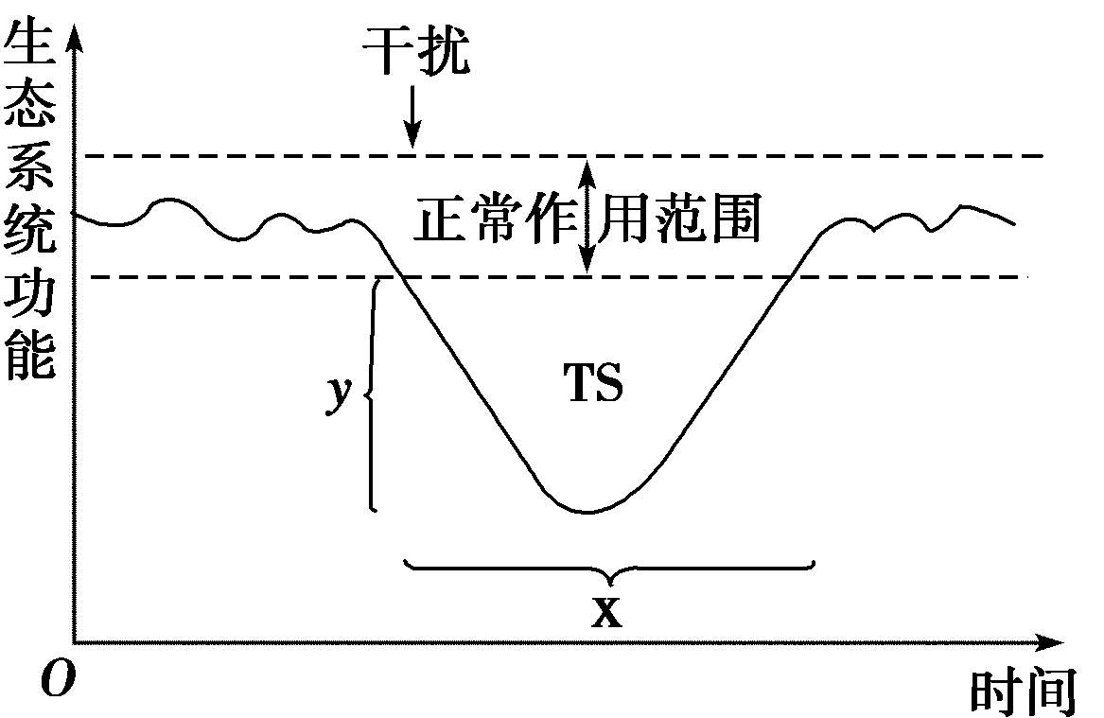
24.生态系统稳定性的数学模型
①图中两条虚线之间的部分表示_______________________；
②y表示一个外来干扰使之偏离这一范围的大小，
y值大，说明抵抗力稳定性____，反之，抵抗力稳定性____；
如受到相同干扰时，草原生态系统的y值____热带雨林生态系统；
③x表示恢复到原状态所需的时间，
x值大，说明恢复力稳定性____，反之，恢复力稳定性____；
④曲线与正常范围之间所夹的面积作为总稳定性的定量指数（TS）,
TS越大，说明这个生态系统的总稳定性越_____；
生态系统功能的正常作用范围
弱
强
大于
弱
强
弱

